Slide 1



Lección intermedia de programación
Turn Degrees, My Block
Translated by: Tec Balam Esmeralda
Por: Droids Robotics

Slide 2
OBJETIVOS DE LA LECCION
Crear un útil My Block.
Aprender hacer un My Block con entradas y salidas.
Aprender hacer un My Block que se llevará entradas basadas en mediciones con un transportador.

Slide 3
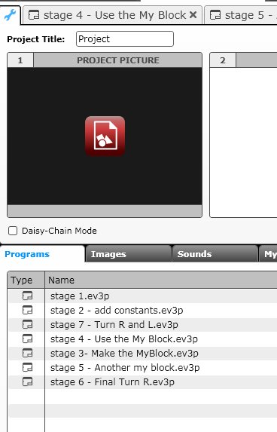
MY BLOCKS CON ENTRADAS Y SALIDAS (TURN DEGREES)
Consulte los archivos EV3 adjunto para instrucciones paso a paso y el código real para que usted aprenda cómo hacer un útil Mi Block para activar.
Comience en la pestaña de la etapa 1 y lea todos los comentarios en cada uno.

Slide 4
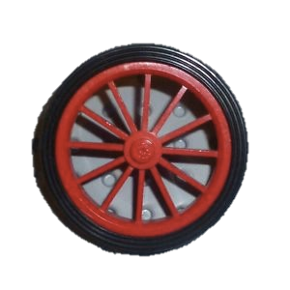
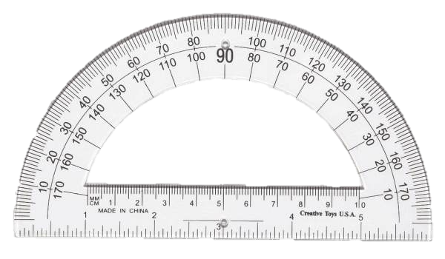
HACIENDO UN GIRO MY BLOCK
Al igual que Move Inches, también puede crear un My Block para las vueltas. En Move Inches, tuvimos que calcular cuantas vueltas las ruedas daban por una pulgada en una regla.
Para hacer un Turn Degree My Block, hay que calcular que tanto su sensor de rotación en el motor gira a un grado en un transportador de ángulos
A, girar My Block será de gran utilidad para cualquier equipo FLL porque ahora puede medir sus turnos usando un transportador!!!
Puede utilizar el EV3 para medir cuánto gira su rueda. A esto lo llamamos rotación de grados.
45 grados de giro por el robot en el mundo real se puede medir con un transportador. A esto lo llamamos grados de transportador.

Slide 5
Medición del sensor de rotación
El EV3 tiene un Port View Function, que deja los valores de indicación medidos por los sensores.
En esta sección, le mostraremos cómo utilizar el Port View para medir las vueltas.
Paso 1: Vaya a Port View en su bloque. En el EV3, que está en el tercer menú de la derecha.
Busque el valor de uno de sus motores de accionamiento (motores conectados a las ruedas).
Paso 2: Gire el robot 90 grados (Pivot Turn) usted mismo - usando las manos para girar una rueda. Asegúrese de que las ruedas no se deslicen cuando usted haga esto.
Paso 3: Mire el valor de grados de rotación y anote el número de grados (n).
Paso 4: Se divide el número del paso 3 (n) por 90 (n / 90).
Este es el número de cuántos grados de rotación del motor están en 1 grado del transportador.
Ahora puede utilizar esta información para hacer un Pivot Turn My Block llamado Turn Degrees. Vea por favor mi archivo EV3 adjunto. Hay fases marcadas para que usted siga. Una vez que entienda el código, puede modificar este código para hacer una vuelta Turn My Block también.

Slide 6
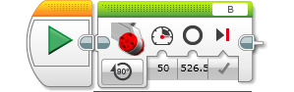
ETAPA 1: MEDIDA DE VUELTAS
Tiene que usar las lecturas del sensor en su bloque para calcular cuántos grados en el sensor de rotación se toma si manualmente lo gira 90° a la derecha. Para nuestro robot, este valor es 526.5. Ver el archivo en pdf para más información en cómo saber más de esto.
Ir a la etapa 2 después de esta etapa. Dar clic en el icono de la llave ubicado en la parte superior izquierda para ir a la siguiente etapa.
Sigue este paso al final de cada etapa.
El objetivo de este programa es girar el robot 90°
Esto enciende el motor B ( el motor izquierdo como si estuviera viendo del mismo lado que el robot)

Slide 7
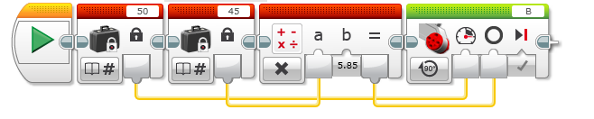
ETAPA 2: AÑADIR CONSTANTES
Este programa es lo mismo que la etapa 1, excepto que tiene 2 constantes para la salida de los grados y energía. También le agregamos un bloque de Matemáticas para convertir de grados de transportador a los grados del motor de rotación. Le estamos añadiendo estas constantes para facilitar a la hora de hacer My Block.
De la etapa 1: (puede usar el valor calculado en la etapa 1), necesita usar las lecturas del sensor para calcular cuántos grados de rotación del sensor ocupa si giras el robot 90° a la derecha. Para nuestro robot, el valor es de 526.5.
En esta etapa (2) se tiene que dividir el valor por encima de los grados del motor de transportador por 90° para calcular cuántos grados del motor hay en un grado del transportador. Para nuestro robot, es 5.85.
Puede leer el documento en pdf por si necesita más explicación de lo que se hizo en esta etapa.
Ir a la etapa 3
Constante de energía
Constante de grados de transportador
Estas son constantes. Una constante es una variable, pero se establece una vez y puedes cambiarle el valor en el cualquier lado.
Este es un bloque de Matemáticas. Su función es convertir los grados del transportador a grados del motor de rotación. 5.85 es cuantos grados en el transportador. Ver el comentario a la derecha.
Movemos el motor por la cantidad de grados que fue calculado en el bloque anterior, usando los cables amarillos (líneas amarillas).

Slide 8
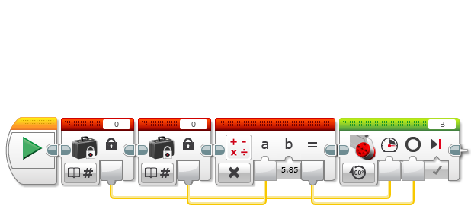
ETAPA 3: HACER UN MY BLOCK
Este programa es lo mismo que la etapa 2, excepto que tendrá que hacer un My Block. Dar clic en el bloque de Matemáticas en la derecha y dar clic en el menú de herramientas. Selecciona My Block Builder. Personaliza el My Block y selecciona terminar. Encontramos que el My Block Builder no te permite escoger un nombre largo. Para hacer un nombre largo, guardé el My Block y renombré como se llama “turndegrees_to_mtr_degrees”. Puede renombrar My Block o un programa, abriendo el programa y haciendo doble clic en la ficha del programa, en la parte superior de la pantalla. Por ejemplo, puede dar doble clic en la “etapa 3” en la parte superior de la pantalla, para renombrar este programa.
En general, debería de nombrar My Block como algo útil, para así poder recordar que es lo que hace.
Una vez que haga My Block, te lo muestran en la ficha color verde oscura al final. Te mostrara el nombre del My Block si usted ciernes encima de ella. Ahora puede usar My Block la veces que quiera.
Ir a la etapa 4
Este es el bloque de Matemáticas que necesita hacer en un My Block antes de ir a la etapa 4

Slide 9
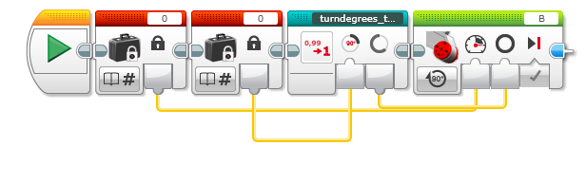
ETAPA 4: USAR MY BLOCK
Este programa es lo mismo que la etapa 3, excepto que ahora usa un My Block llamado turndegrees_to_motor_degrees
Que tendría que haber creado en la etapa 3.
Este es un My Block que hicimos. Convierte grados de transportador a grados del motor.
Ir a la etapa 4 una vez que haya insertado su My Block.

Slide 10
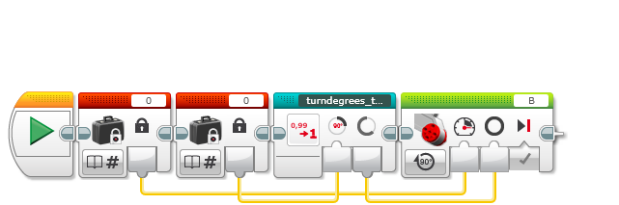
ETAPA 5: OTRO MY BLOCK
Este programa es lo mismo que la etapa 4, excepto que tendrá que hacer otro My Block. Seleccione ambos turndegrees_to_mtr_degrees y el Move Motor B bloquea (seleccione un área para seleccionar múltiples bloques o use el shift clic) y de clic en el menú de herramientas. Seleccione My Block Builder. Personalice el My Block Builder y seleccione terminar.
El My Block Builder no me dejo escoger un nombre largo. Guarde el My Block y lo renombré como se llamaba “turn_degrees_right”. Siga las mismas instrucciones como antes.
Ir a la etapa 6
Seleccionar estos dos bloques (seleccione un área para seleccionar múltiples bloques o use el shift clic).

Slide 11
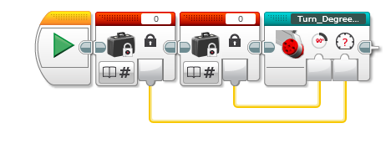
ETAPA 6: GIRE LOS GRADOS A LA DERECHA
Este programa es lo mismo que la etapa 5, excepto que ahora usa un My Block llamado turn_degrees_right. Este bloque le permitirá girar el robot cuantos grados sean a la derecha.
Ir a la etapa 7

Slide 12
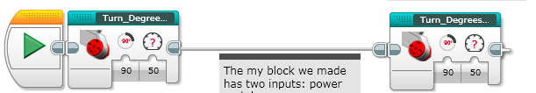
ETAPA 7: GIRO DE GRADOS FINALES
Usando la misma técnica, hice el giro de grados a la izquierda. Puede verlo aquí.
Estos son los últimos dos My Blocks para girar a la derecha e izquierda. Puede dar doble clic en cualquier My Block para ver lo que hay y sus contenidos. Puede intentar combinar esto con el move_inches my blocks de la primera lección, para mover alrededor de manera sencilla la tabla FLL.
Puede añadir estos My Blocks a cualquiera de los programas con la ficha de color verde oscura, en la parte superior de la pantalla. (en el extremo derecho, en el conjunto de pestañas).
Este es el programa Giro de Grados Finales.
Hace Pivot Turns Right.
El My Block que hicimos tiene 2 entradas: energía y grados
Este bloque hace girar a la derecha al robot.
Este bloque hace girar a la izquierda el robot.

Slide 13
CRÉDITOS
Este tutorial fue creado por Sanjay Seshan y Arvind Seshan de Droids Robotics.
Para más lecciones, entra a la página www.ev3lessons.com
Email del autor: team@droidsrobotics.org
Translated by: Tec Balam Esmeralda
This work is licensed under a Creative Commons Attribution-NonCommercial-ShareAlike 4.0 International License.

